Slide 1
PID-lijn VOLGER
DOOR SANJAY EN ARVIND SESHAN Vertaald roy krikke en henriëtte van dorp
Deze les maakt gebruik van SPIKE 3-software

Slide 2
Lesdoelstellingen
Leer de beperkingen van proportionele regeling
Ontdek wat PID betekent
Leer hoe u PID programmeert en afstemt

Slide 3
Wanneer levert proportionele controle problemen op?
Let op: de volgende paar dia's zijn geanimeerd. Gebruik de PowerPoint-presentatiemodus om ze te bekijken
Wat zou een mens doen?
Wat zou proportionele controle doen?
Op lijn → ga rechtdoor
Op wit → linksaf
Als u de lijn overschrijdt, gaat u rechtsaf
Op wit → linksaf
Verder van de lijn komen → nog meer draaien!
Op lijn → ga rechtdoor
Op wit → linksaf
Ga over de lijn → ga rechtdoor!
Op wit → linksaf
Verder van lijn komen → evenveel linksaf slaan!
50%
LICHT LEZEN =
100%

Slide 4
Hoe kunnen we proportionele controle oplossen?
Wat zou een mens doen?
Wat zou proportionele controle doen?
Linksaf/op lijn → rechtsaf
Verder van de lijn komen → nog meer draaien!
Sla linksaf/op lijn → ga rechtdoor!
Verder van lijn komen → evenveel linksaf slaan!
1. Voorspel wat de volgende sensormeting zal zijn
2. Hebben eerdere correcties op het gebied van stuurgedrag bijgedragen tot het verminderen van fouten?

Slide 5
Lesdoelstellingen
1. Voorspellen wat de volgende sensormeting zal zijn?
2. Hebben eerdere correcties op het gebied van stuurgedrag bijgedragen tot het verminderen van fouten?
Als de meetwaarden zijn: 75, 65, 55 → wat denk je dat de volgende meetwaarde zal zijn?
Wat als de meetwaarden 57, 56, 55 waren...
Welke informatie heb je gebruikt om te raden?
Afgeleide ➔ de snelheid waarmee een waarde verandert
Hoe zien de foutmetingen eruit als de correctie goed werkt?
+5, -6, +4 -3…. dat wil zeggen stuiteren rond 0
Hoe ziet de fout eruit als de besturing niet werkt?
+5, +5, +6, +5… dat wil zeggen altijd aan één kant van 0
Hoe kunnen we dit eenvoudig detecteren?
Tip: kijk naar de som van alle fouten uit het verleden
Wat is een ideale waarde voor dit bedrag? Wat betekent het als de som groot is?
Integraal ➔ de ‘som’ van waarden

Slide 6
Wat is PID?
Proportioneel [fout] → Hoe erg is de situatie nu?
Integraal → Hebben mijn eerdere oplossingen geholpen om dingen op te lossen
D erivatief → Hoe verandert de situatie?
PID-regeling → combineert de fout-, integrale en afgeleide waarden om te beslissen hoe de robot moet worden bestuurd

Slide 7
Fout
De ononderbroken lijn vertegenwoordigt wat je hebt gezien, de stippellijn is de toekomst
Op tijdstip 20 zie je lichtwaarde = 40 en fout = -10 (rode X )
aftrekken (50)

Slide 8
Integraal
Kijkt naar de geschiedenis van lijnvolger in het verleden
Som van fouten uit het verleden
Zoals gebied onder de curve in grafiek (integraal)
Groen = positief gebied
Rood = negatief gebied

Slide 9
Derivaat
Hoe snel verandert de positie?
Voorspelt waar de robot zich in de nabije toekomst zal bevinden
Hetzelfde als hoe snel fouten veranderen
Kan worden gemeten met behulp van een raaklijn aan metingen → afgeleide
Geschat op basis van twee nabijgelegen punten in de grafiek
Raaklijn

Slide 10
Pseudocode
Voer een nieuwe lichtsensormeting uit
Bereken de “fout”
Schaalfout om bijdrage aan stuurupdate te bepalen (proportionele regeling)
Gebruik fout om integraal bij te werken (som van alle fouten uit het verleden)
Schaalintegraal om bijdrage aan stuurupdate te bepalen (integrale sturing)
Gebruik fout om afgeleide bij te werken (verschil met laatste fout)
Schaalafgeleide om bijdrage aan stuurupdate te bepalen (afgeleide controle)
Combineer P-, I- en D-feedback en stuur de robot

Slide 11
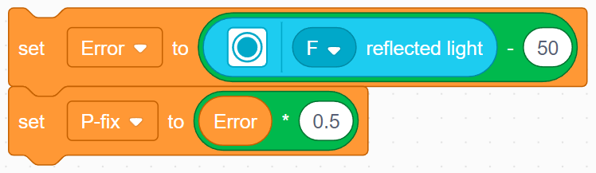
Code - Proportioneel
Dit is hetzelfde als de proportionele besturingscode
Fout = afstand tot lijn = aflezing - doel
Correctie ( P_fix ) = Fout geschaald door proportionele constante ( K _{p} ) = 0,5

Slide 12
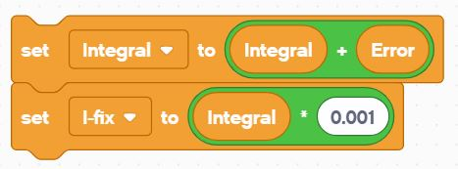
Code - Integraal
In deze sectie wordt de integraal berekend. Het voegt de huidige fout toe aan een variabele die de som heeft van alle voorgaande fouten.
De schaalconstante is meestal klein, omdat Integraal groot kan zijn
Integraal = som van alle fouten uit het verleden = laatste integraal + nieuwste fout
Correctie ( I_fix ) = Integraal geschaald door proportionele constante (K _{i} ) = 0,001

Slide 13
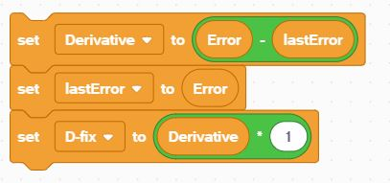
Code - Afgeleide
Dit codegedeelte berekent de afgeleide. Het trekt de huidige fout af van de fout uit het verleden om de verandering in de fout te vinden.
Afgeleide = mate van foutverandering = huidige fout – laatste fout
Correctie ( D_fix ) = Afgeleide geschaald door proportionele constante ( K _{d} ) = 1,0

Slide 14
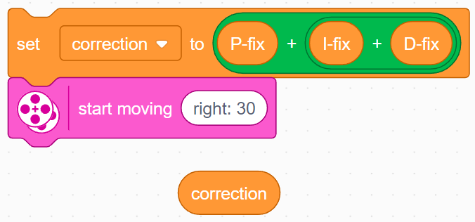
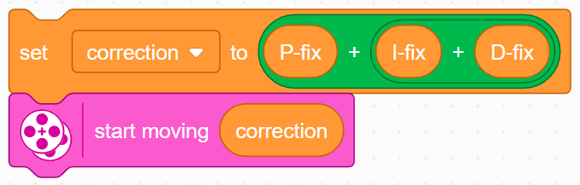
Alles samenbrengen
Elk van de componenten is al geschaald. Op dit punt kunnen we ze eenvoudig bij elkaar optellen.
Voeg de drie oplossingen voor P, I en D samen. Hiermee wordt de definitieve correctie berekend
Pas de correctie toe op de besturing van een bewegend stuurblok

Slide 15
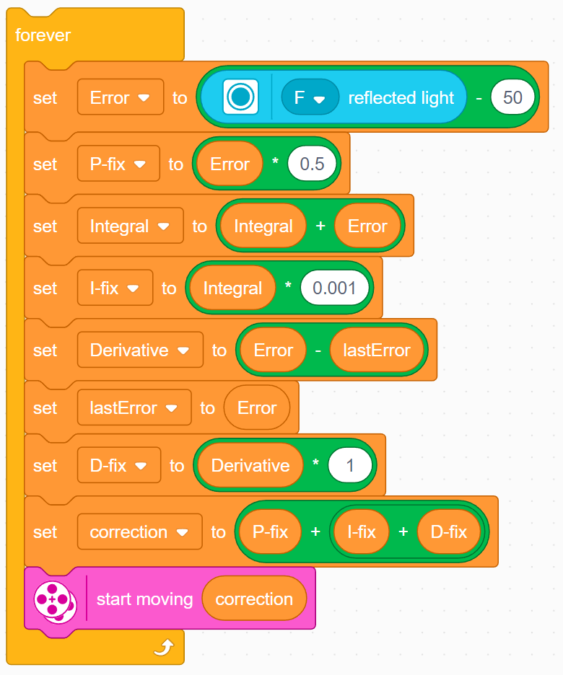
Volledige code
Dit is wat je krijgt als je al deze onderdelen samenvoegt.
We hopen dat je nu begrijpt hoe PID een beetje beter werkt.

Slide 16
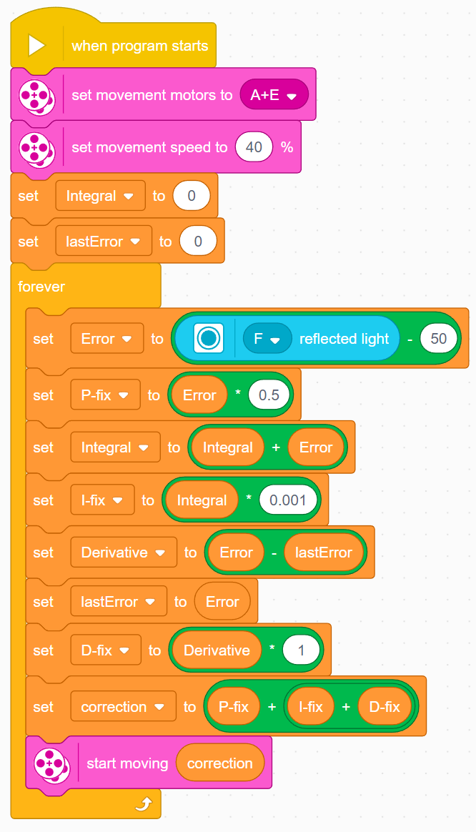
Volledige code
Stel de variabelen in voor de laatste fout en integraal vóór de lus en initialiseer deze op 0, omdat ze worden gelezen voordat ze worden geschreven. Stel bovendien de bewegingsmotoren en snelheid in.

Slide 17
Belangrijke stap: afstemmen van de PID-constanten
De meest gebruikelijke manier om uw PID-constanten af te stemmen is met vallen en opstaan.
Dit kan enige tijd duren. Hier zijn een paar tips:
Schakel alles uit behalve het proportionele deel (zet de andere constanten op nul). Pas alleen de proportionele constante aan totdat de robot de lijn goed volgt.
Schakel vervolgens de integraal in en pas deze aan totdat deze goede prestaties levert op een reeks lijnen.
Schakel ten slotte de afgeleide in en pas deze aan totdat u tevreden bent met de volgende regel.
Bij het inschakelen van elk segment zijn hier enkele goede cijfers om mee te beginnen voor de constanten:
P: 1,0 aanvankelijk aangepast met ±0,5 en ±0,1 voor fijnafstemming
I: 0,05 aanvankelijk aangepast met ±0,01 en ±0,005 voor fijnafstemming
D: 1,0 aanvankelijk aangepast met ±0,5 en ±0,1 voor fijnafstemming

Slide 18
Evalueren van lijnvolgers
Proportioneel
PID
Gebruikt de “P” in PID
Maakt proportionele bochten
Werkt goed op zowel rechte als gebogen lijnen
Goed voor gemiddelde tot gevorderde teams die wiskundeblokken moeten kennen
Het is beter dan proportionele besturing op een zeer gebogen lijn, omdat de robot zich aanpast aan de bochten
Voor de FIRST LEGO League, die meestal rechte lijnen heeft, kan proportionele controle echter voldoende zijn

Slide 19
CREDITS
Deze les is gemaakt door Sanjay Seshan en Arvind Seshan voor Prime Lessons
Deze lessen zijn door Roy Krikke en Henriëtte van Dorp vertaald in het Nederlands Meer lessen zijn beschikbaar op www.primelessons.org
This work is licensed under a Creative Commons Attribution-NonCommercial-ShareAlike 4.0 International License.

